Slide 1
2-3 дерево
Алиев М.Р., 11-406

Slide 2
Историческая справка
2-3 дерево — сбалансированное дерево поиска, предложенное Джоном Хопкрофтом в 1970 году.
Улучшение бинарных деревьев: гарантированная сбалансированность.
Основа для более сложных структур (B-деревья, используемые в СУБД).

Slide 3
Принцип работы
Узел содержит:
1 или 2 ключа;
2 или 3 потомка.
Свойства:
Все листья на одном уровне;
Ключи упорядочены: левый < средний < правый.
[20, 40]
/ | \
[10] [30] [50]
Пример:

Slide 4
Операции
1. Вставка:
Добавление в лист + рекурсивное разделение
узлов при переполнении
2. Поиск:
Аналогичен бинарному, но с 2-3 ветвлениями
3. Удаление:
Замена на преемника + балансировка через
заимствование или слияние

Slide 5
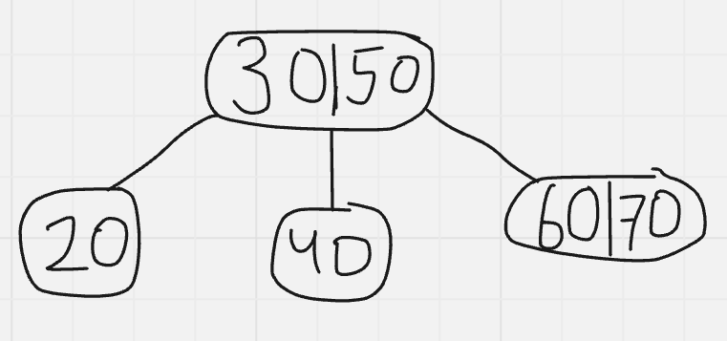
Поиск
Поиск 40

Slide 6
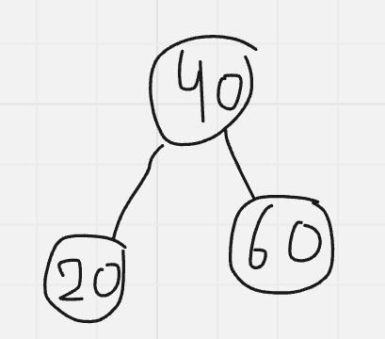
Вставка
Исходное дерево

Slide 7
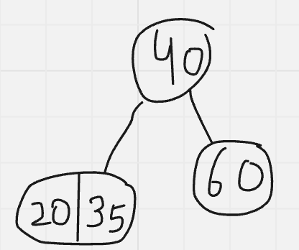
Вставка
Вставка числа 35

Slide 8
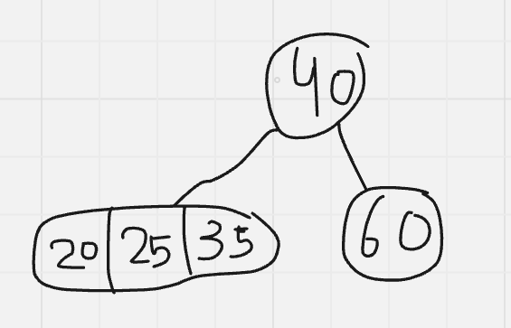
Вставка
Вставка числа 25: вызовет переполнение узла

Slide 9
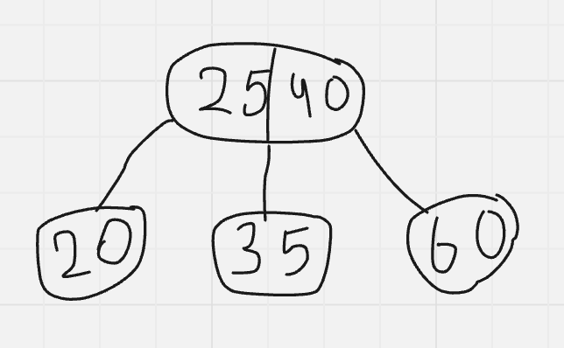
Вставка
Вставка числа 25: разделение

Slide 10
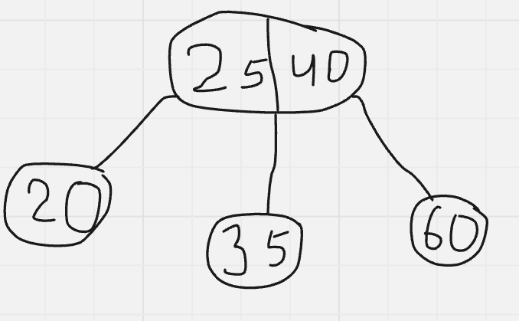
Удаление
Удалим число 40

Slide 11
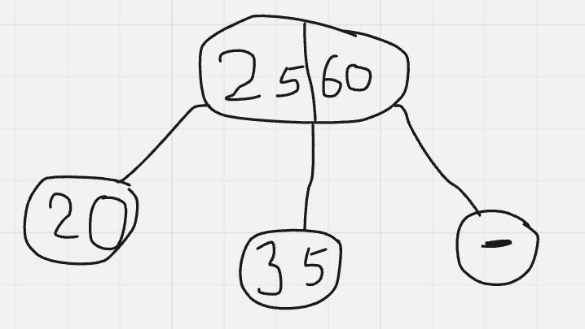
Удаление
Меняем местами с 60 и удаляем

Slide 12
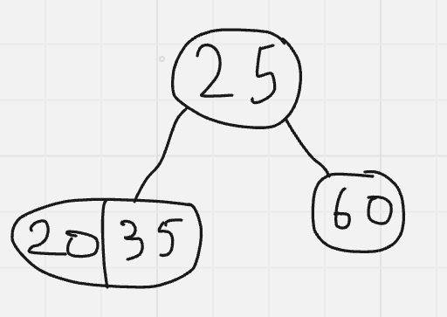
Удаление
Балансировка

Slide 13
Временная сложность
Все операции: O(log⁡n)O(logn).
Доказательство:
Высота дерева h ≤ log​n (так как каждый узел имеет ≥ 2 потомков)
На каждом уровне – константное число сравнений

Slide 14
Результаты тестирования
Операция | Среднее время (нс) | Среднее число операций
Вставка | 1500 | 25
Поиск | 800 | 18
Удаление | 2000 | 30

Slide 15
Выводы
Плюсы:
Гарантированная сбалансированность
Эффективность вставки/удаления (О(logn)
Минусы:
Сложная реализация
Больше накладных расходов, чем у AVL-деревьев
Применимость:
Системы с частыми вставками/удалениями

Slide 16
Источники
Кормен, Т. «Алгоритмы: построение и анализ».
Хопкрофт, Дж. «Введение в теорию автоматов».
Документация Java Collections
Репозиторий с кодом: https://github.com/11-406/Aliev.git

Slide 17
Спасибо за внимание

